Slide 2
?

Slide 10
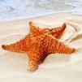

Slide 11
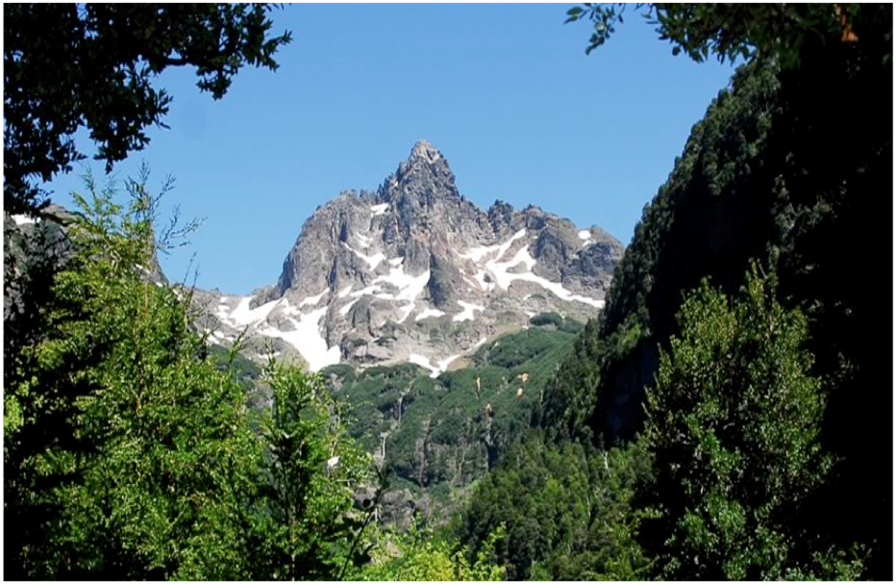

Slide 12
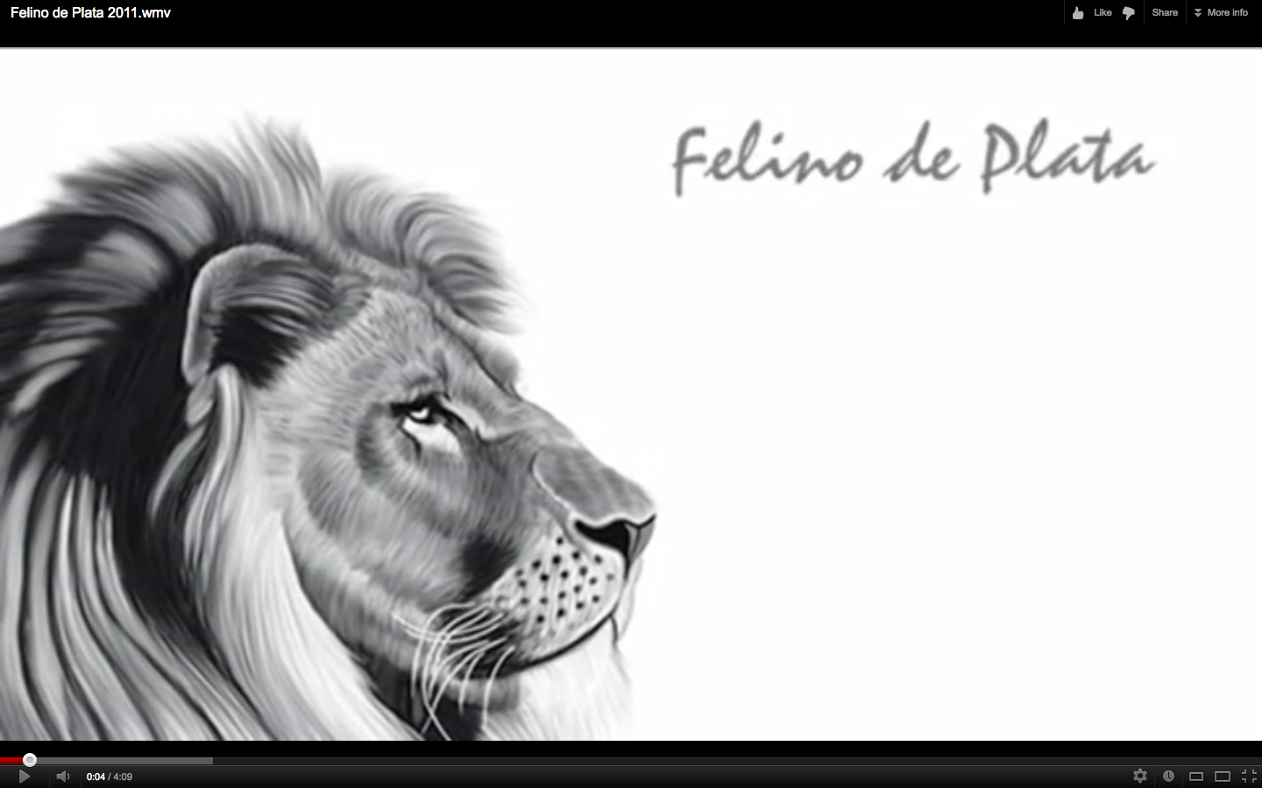

Slide 14


Slide 17
$

Slide 22
$

